Slide 1

내가 찾던 바로 그 책 !
IT도서 중고 거래 플랫폼
잇북
2021.05.06
김종목, 남윤아, 박지선

Slide 2
목차
1. 주제 선정 이유
2. 프로그램 개발 일정
3. 개발 환경
4. DB ERD
5. 프로그램 & 클래스 설계도
6. 기능 구현
7. 프로젝트 업무 분담
8. 프로젝트 후기

Slide 3
주제 선정 이유
다양한 IT 개발 언어들이 존재,
사용되는 언어의 변화 속도가 빠름
→ 매번 도서 구매를 위한
금전적인 부담O
단순 도서 구매 뿐만 아니라
개발자들이 활발하게
소통할 수 있는
플랫폼의 필요성
WHY?
떠오르는 중고 거래 플랫폼
‘당근 마켓’은 타 지역 간
거래가 안되기 때문에
전문 IT 중고 서적 구매 어려움
전문적인 IT도서 거래 플랫폼 X
→ 중고 사이트들에서 찾아봐야하는 번거로움

Slide 4
프로그램 개발 일정
일자 | 4/29 | 4/30 | 5/1 | 5/2 | 5/3 | 5/4 | 5/5 | 5/6
주제 선정 및 조별 회의
주요 기능 설계
데이터베이스 모델링
서버 설계
프로그램 연동
테스트 및 최종 수정, 보완
발표준비

Slide 5
개발 환경
☑ JAVA 8(1.8) / JDBC 8 버전
☑ Eclipse IDE for Enterprise Java
and Web Developer
2021-03 (4.19.0) 버전
☑ 오라클 SQL 20.4.1.407 버전
(SQL 공용 서버 사용하여 데이터 공유)

Slide 6
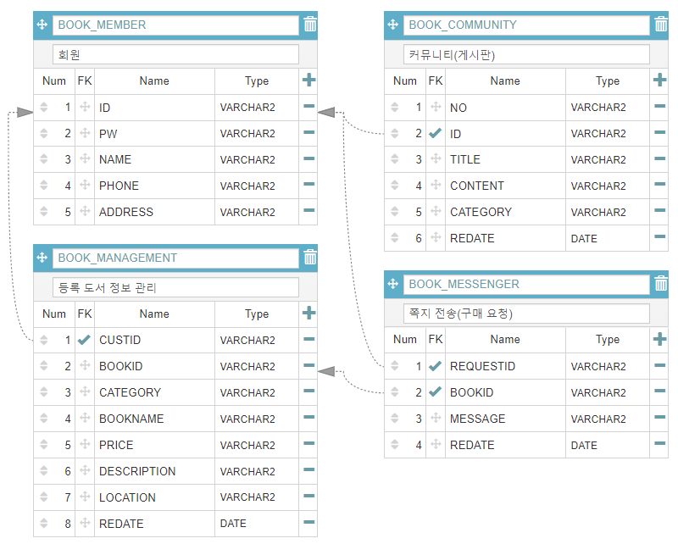
Db erd

Slide 7
프로그램 설계도
회원가입 / 로그인
회원가입
로그인
종료
도서등록
도서관리
도서목록
커뮤니티
종료
나의 도서관리
도서 목록 및 검색
도서별 카테고리
커뮤니티 게시판
나의 도서목록
도서 전체 목록
프로그래밍
게시글 등록
상품수정
카테고리별 목록
DB
게시글 목록
상품삭제
수험서
뒤로가기
도서검색
쪽지함
기타 도서
종료
카테고리
뒤로가기
카테고리

Slide 8
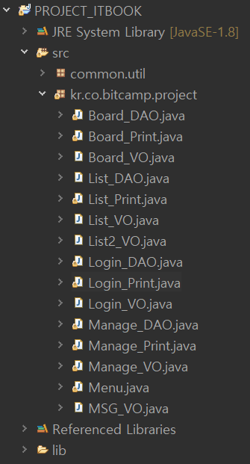
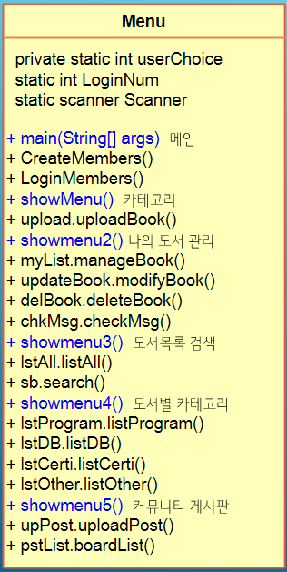
1. 클래스 구성 및 MENU(메인) 클래스
1. MENU(메인)
2. LOGIN(회원가입, 로그인)
3. MANAGE(관리)
4. LIST(목록)
5. BOARD(게시판)

Slide 9
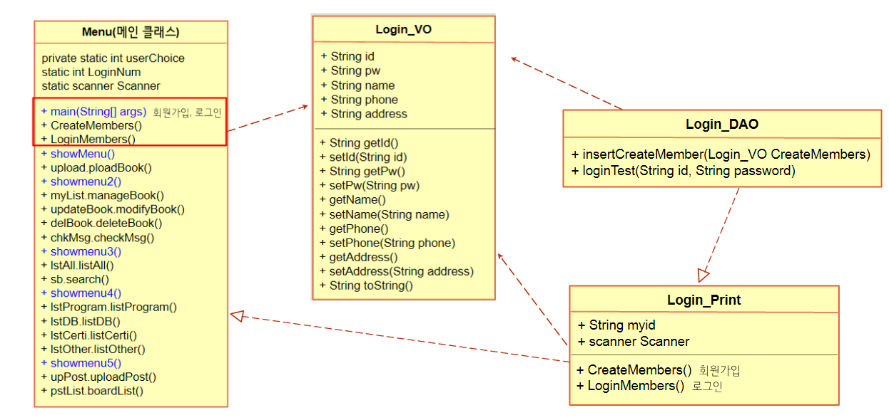
2. LOGIN 클래스 다이어그램
dependency(의존)
Realization(실체화)

Slide 10
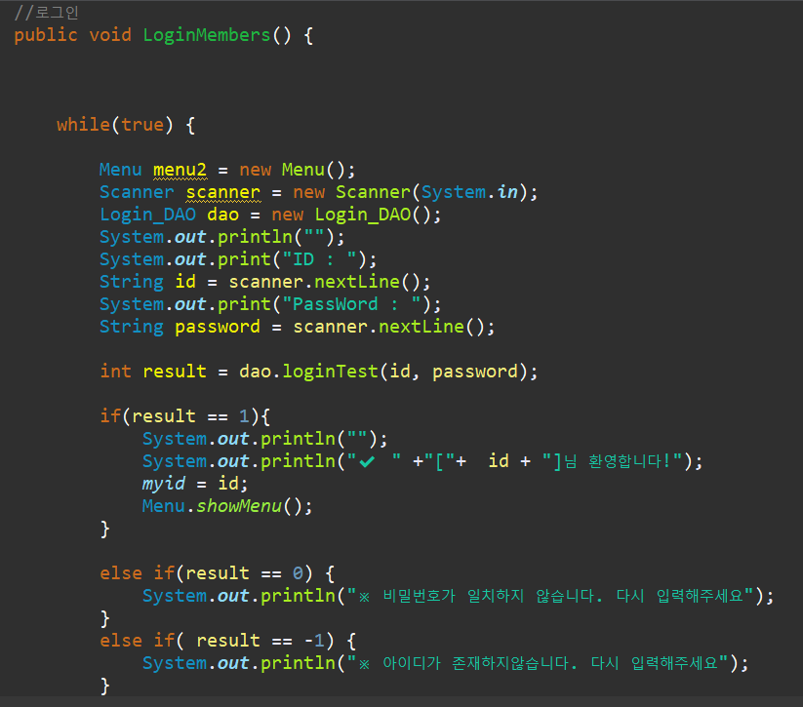
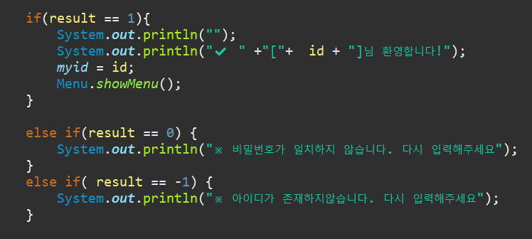

2. login(메인)
회원가입 / 로그인
회원 아이디와패스워드
일치 여부 확인 후
String myid; 변수에
값 저장 → 프로그램 실행 시 고유 아이디로 접속 가능
If , equsls 조건문 사용
return 1 : 로그인 성공
return 2 : 비밀번호 불일치
return -1 : 아이디 없음
입력한 아이디와 패스워드가 동일할 경우 로그인 성공
→ 메인 카테고리 접속 가능

Slide 11
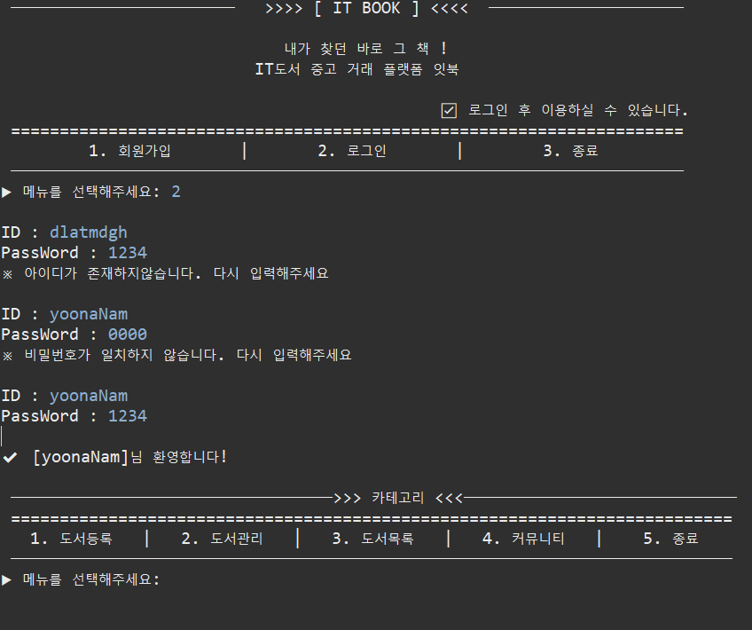
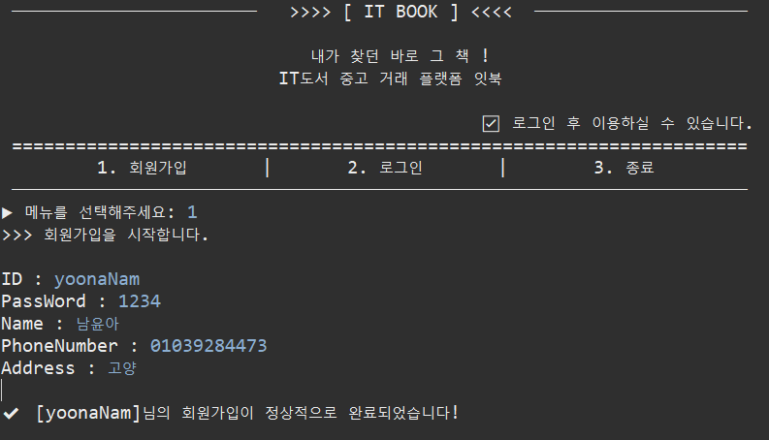
2. login 화면
회원가입 / 로그인
로그인 성공 → 메인 카테고리 접속 가능

Slide 12
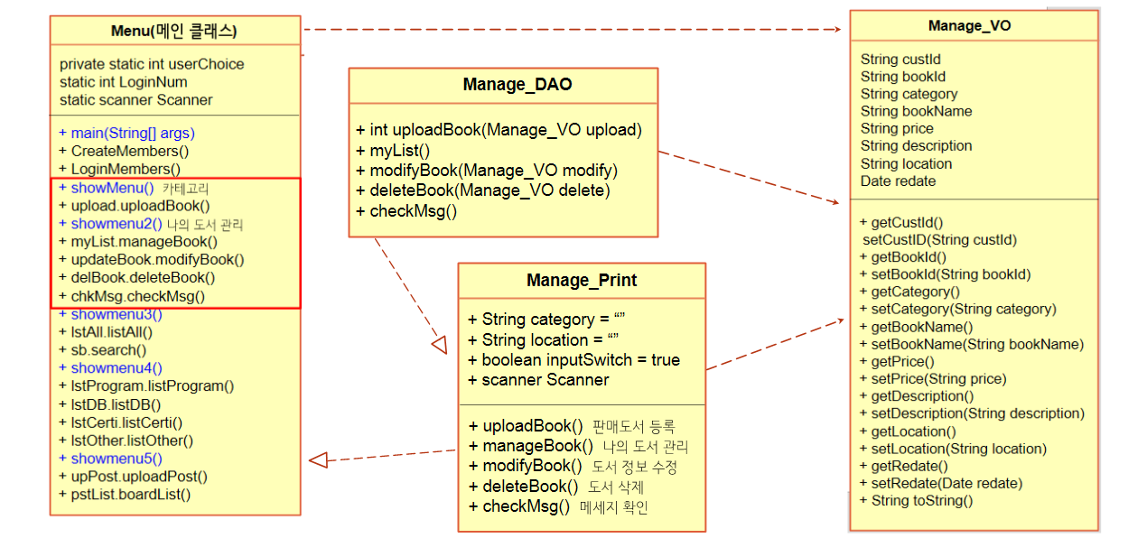
3. manage 클래스 다이어그램

Slide 13
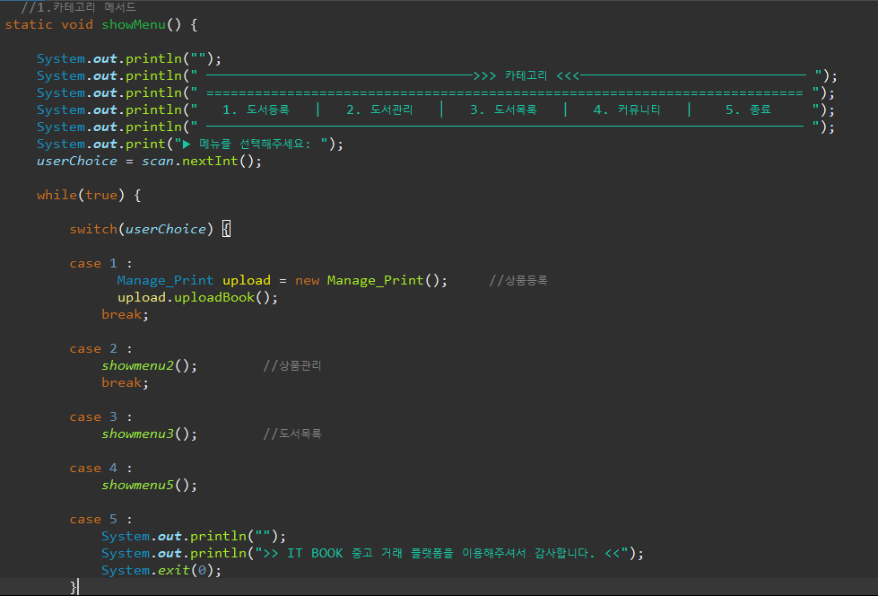
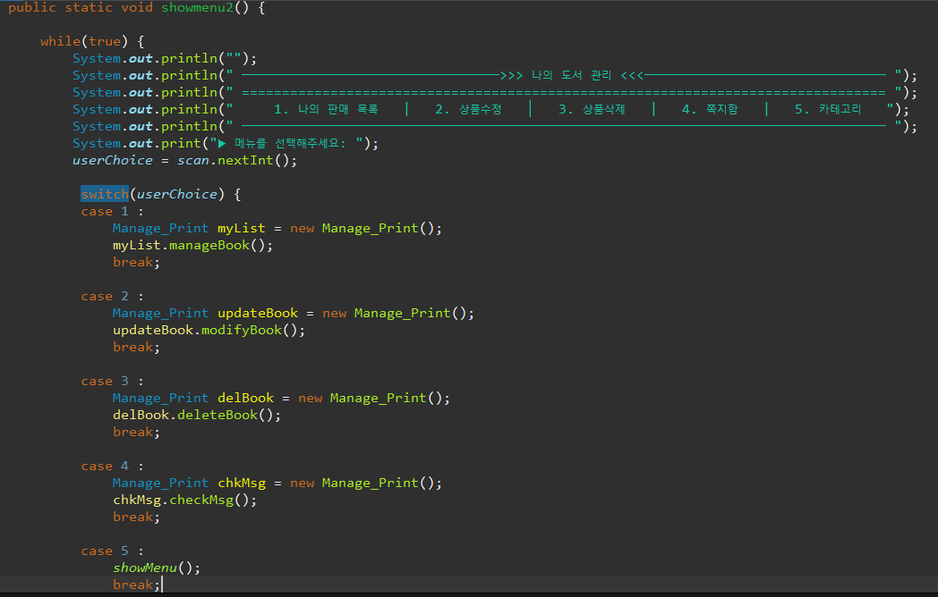
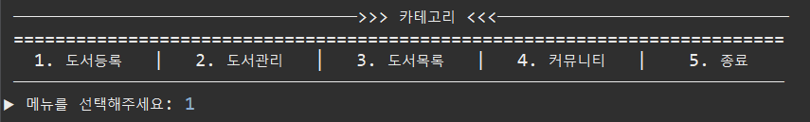
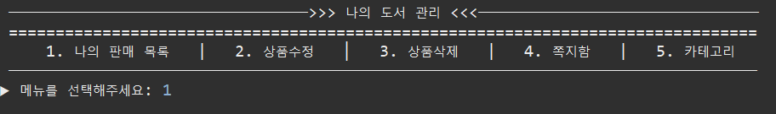
3. manage
카테고리 / 나의 도서 관리
메인 카테고리
나의 도서 관리 : 로그인 회원만 상품 관리 가능, 쪽지함 확인

Slide 14
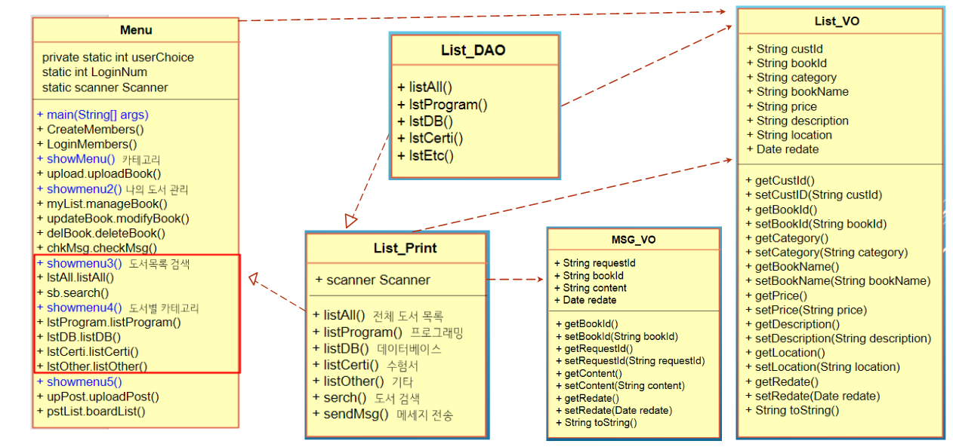
4. list 클래스 다이어그램

Slide 15
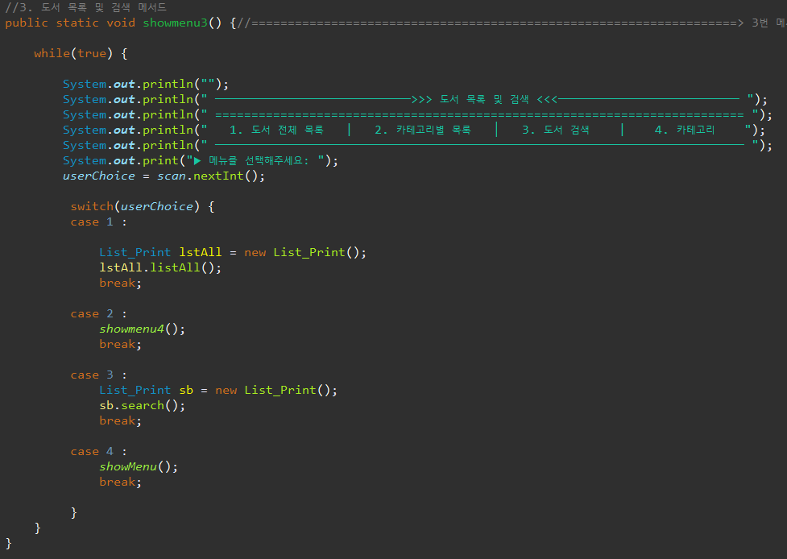
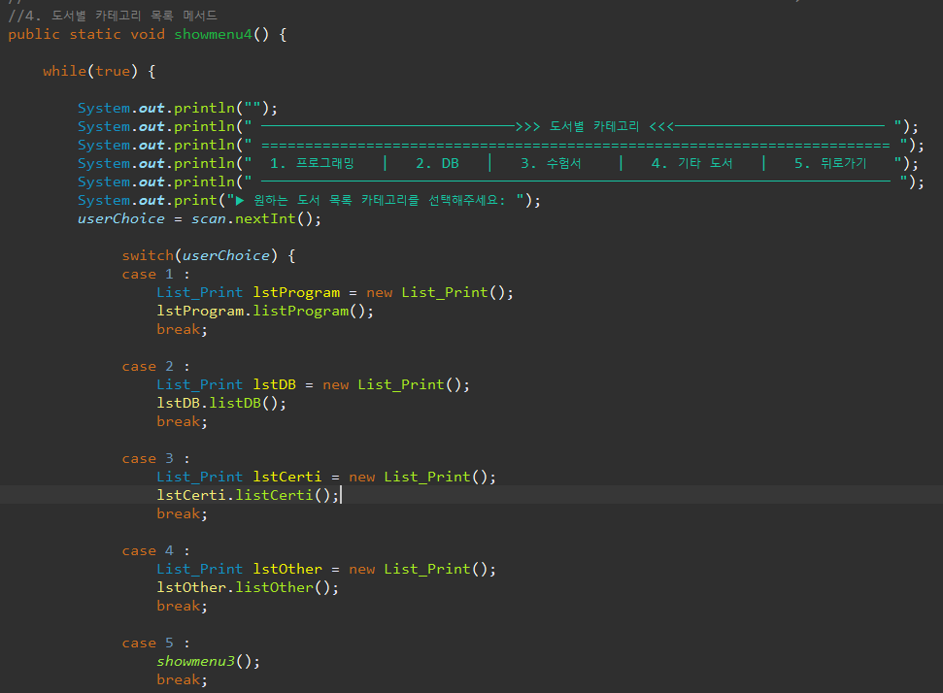
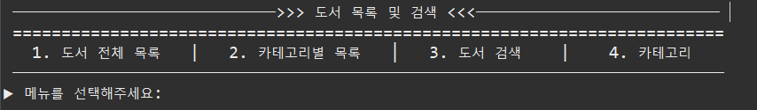
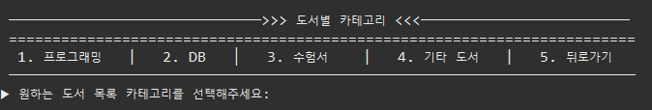
4. list
도서목록 및 검색 / 도서별 카테고리
도서목록 및 검색
도서별 카테고리

Slide 16
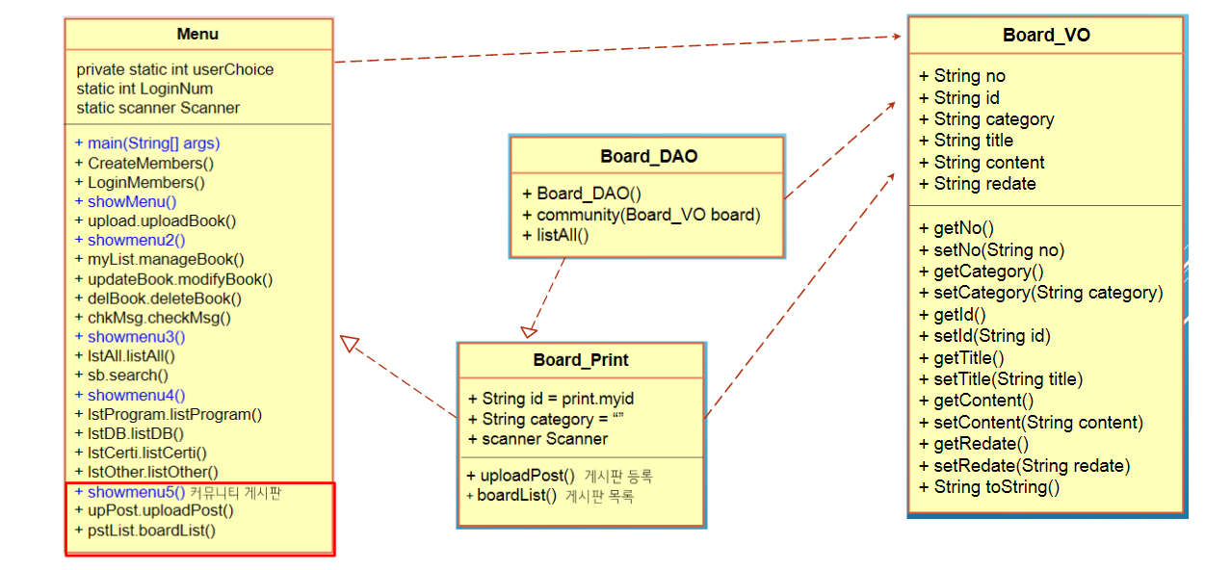
5. board 클래스 다이어그램

Slide 17
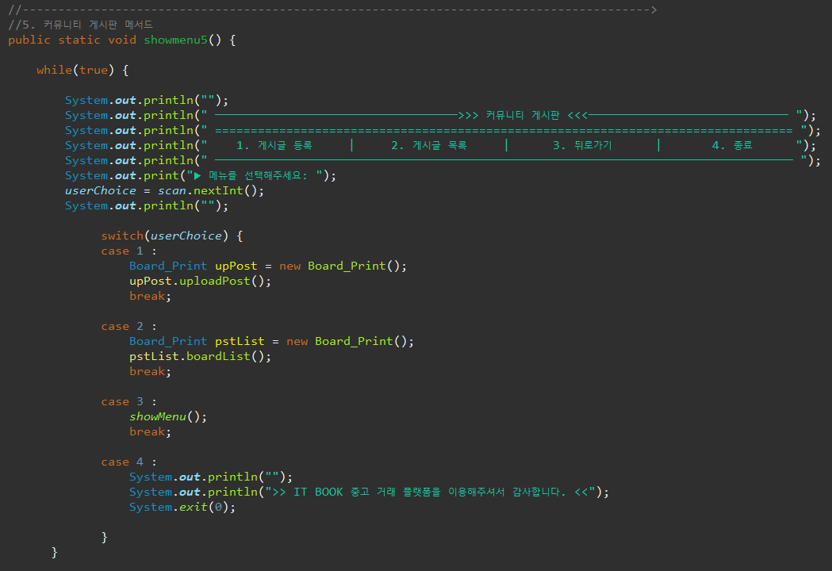
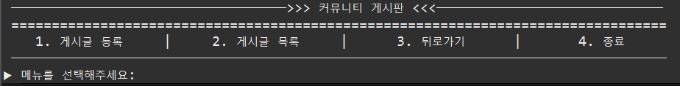
5. board
커뮤니티 / 게시판
커뮤니티 게시판 : 자유롭게 게시글 등록하고 관리자의 공지사항을 확인할 수 있음

Slide 18
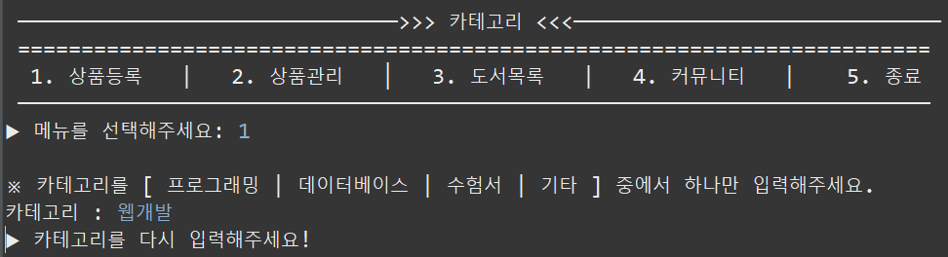
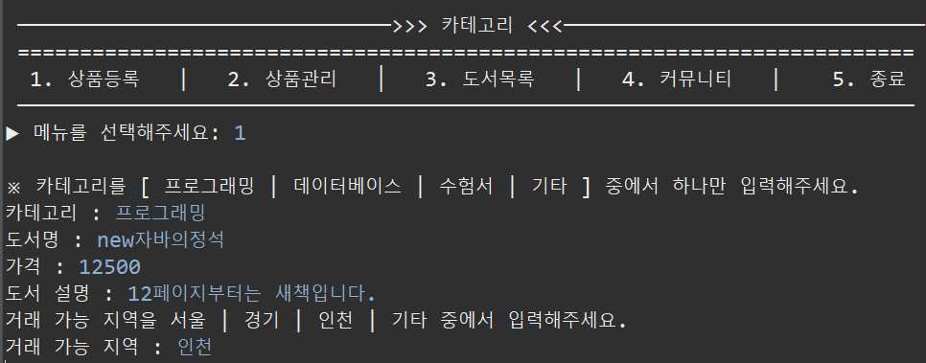
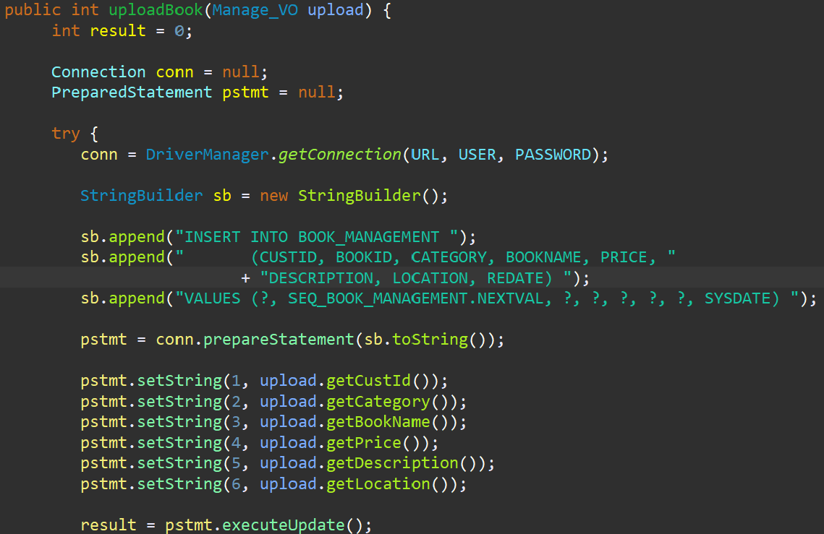
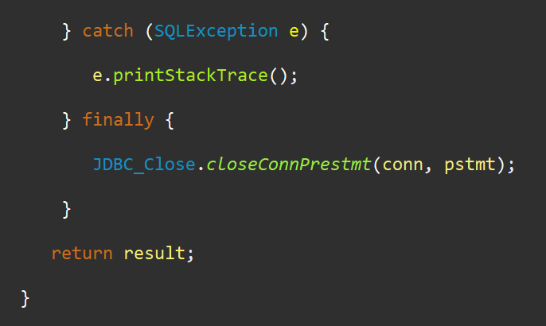
기능 (판매 등록)
- 카테고리에 따라 물건을 업로드 시킨다. 이때 카테고리에 맞지 않는 정보를 입력하면 더 이상 진행되지 않는다.
BOOK_MANAGEMENT 테이블에 INSERT문을 사용하여 작성자의 ID, 카테고리, 제목, 가격, 도서 설명 및 지역 등을 입력 받는다.
카테고리 목록에 없는 내용을 작성하면 더 이상 진행되지 않는다

Slide 19
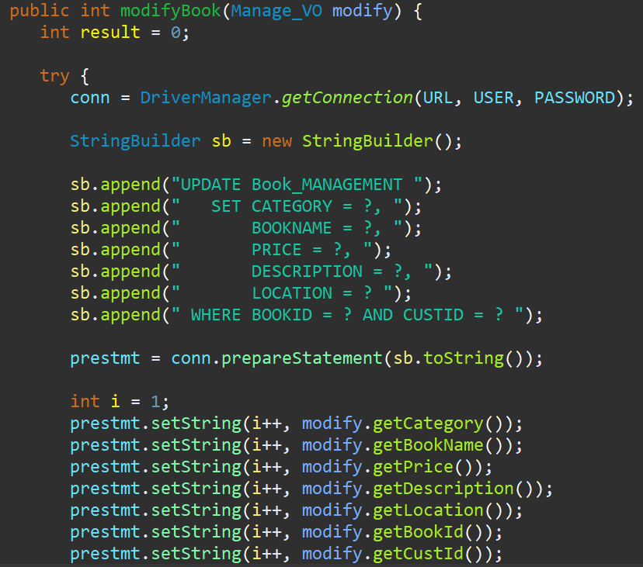
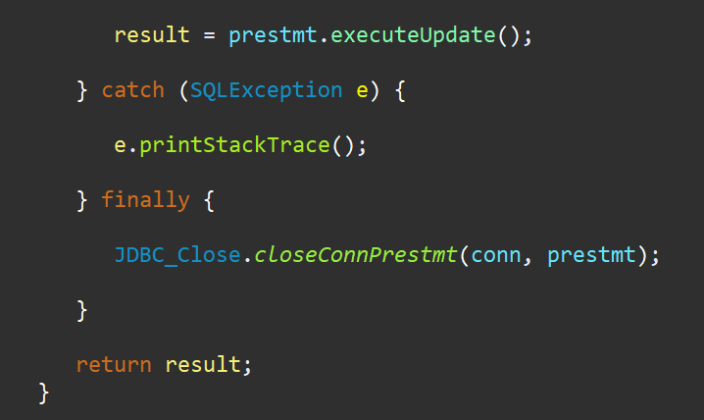
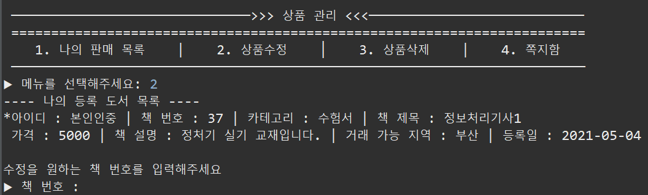
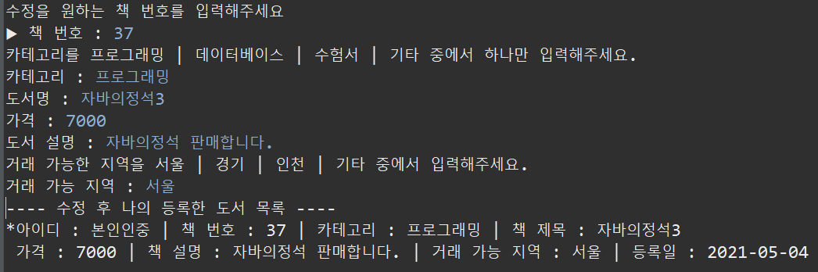
기능 (판매수정)
- 등록되어 있는 도서를 수정, 변경하여 재등록 할 수 있다.
BOOK_MANAGEMENT 테이블로부터 카테고리, 제목, 가격, 설명 및 지역 등을 재입력 받는다.

Slide 20
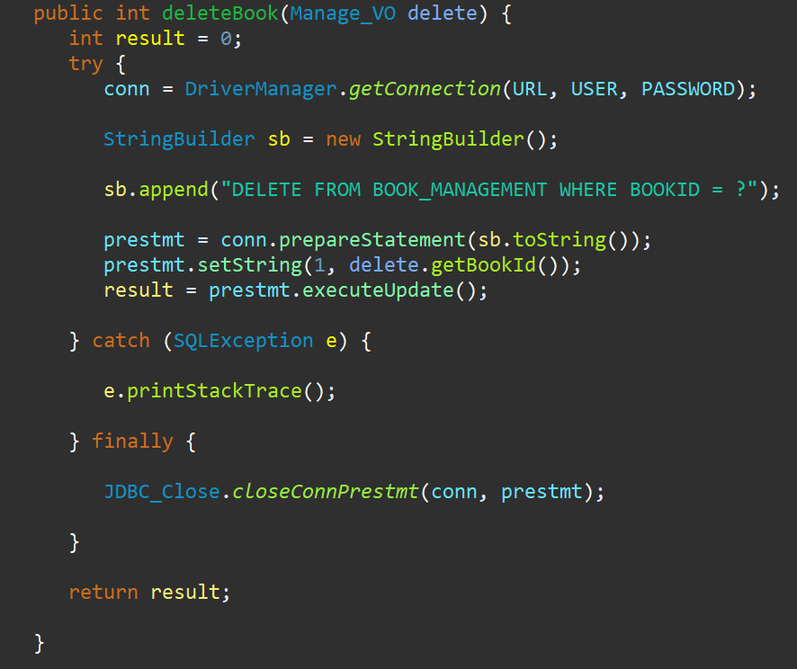
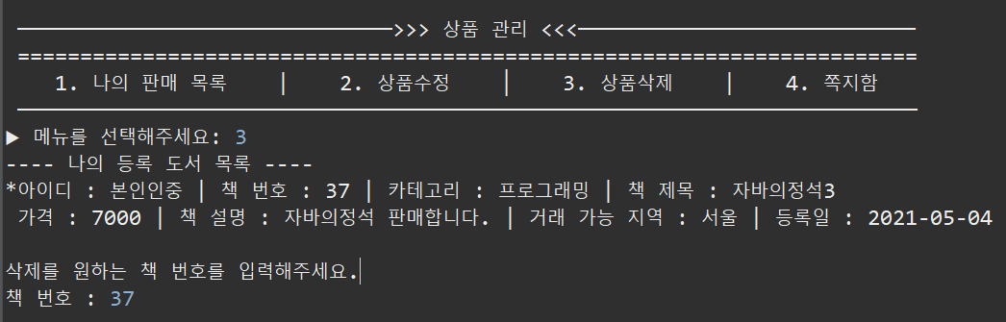
기능 (목록삭제)
- 등록되어 있는 도서를 삭제 할 수 있다.
BOOK_MANAGEMENT 테이블에 저장되어 있는 BOOKID로 검색

Slide 21
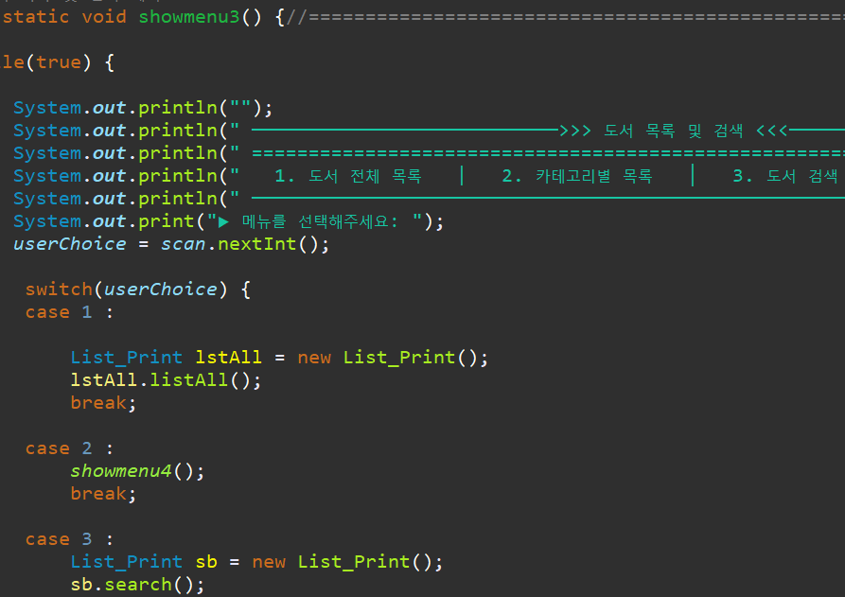
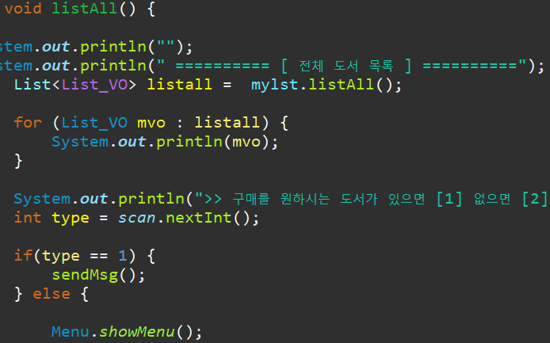
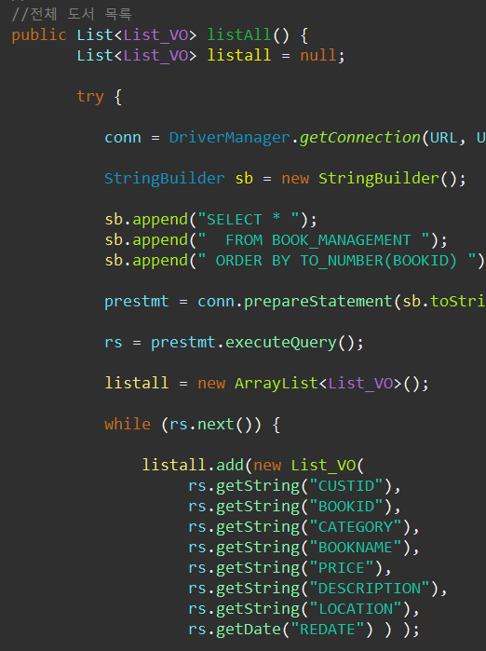

기능 (도서 목록 및 검색)
도서 전체 목록 - 도서 목록 확인
글 번호
오름차순 정렬
문자 → 숫자 형변환

Slide 22
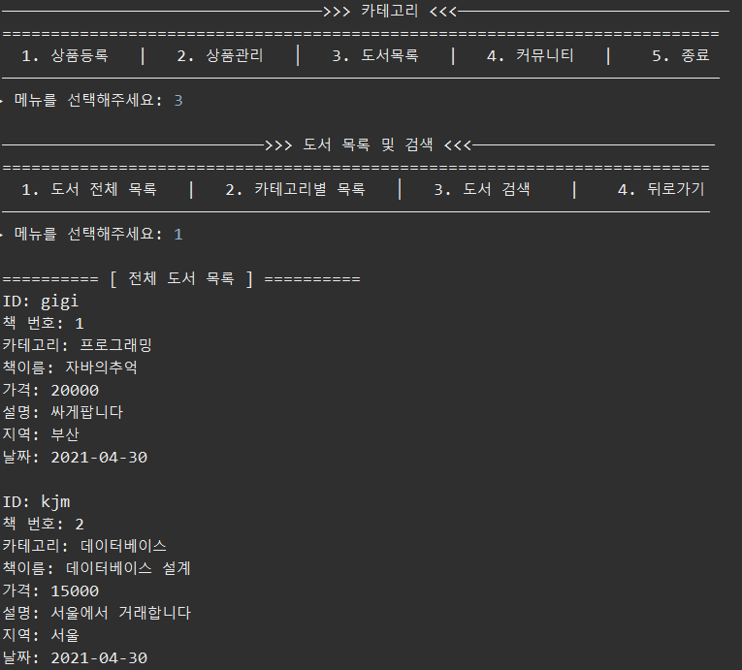
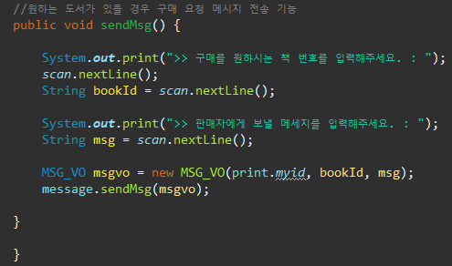
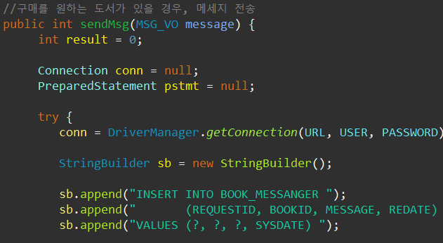
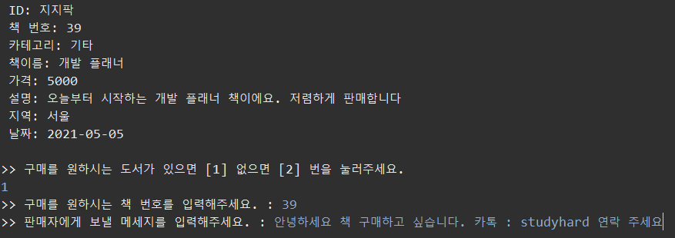
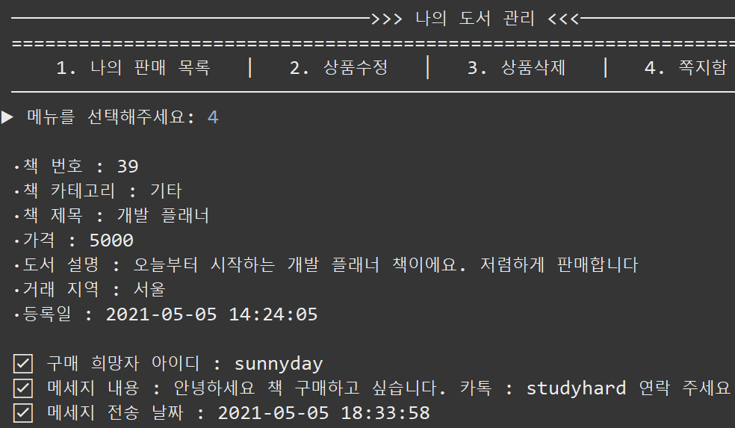
기능 (도서 목록 및 검색)
도서 전체 목록 - 도서 목록 확인 후, 원하는 도서 있을 경우 판매자에게 쪽지 전송 기능 / 원하는 도서 없을 경우 메인 메뉴로 이동
발신자의 아이디도
함께 자동 전송
판매자의 쪽지함에서
받은 메시지 확인 가능

Slide 23
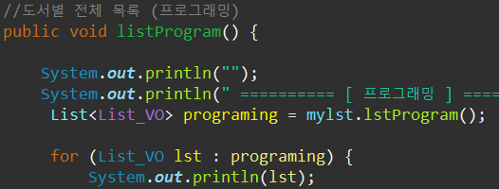
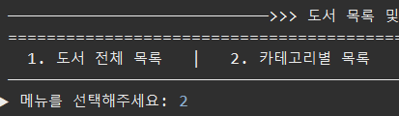
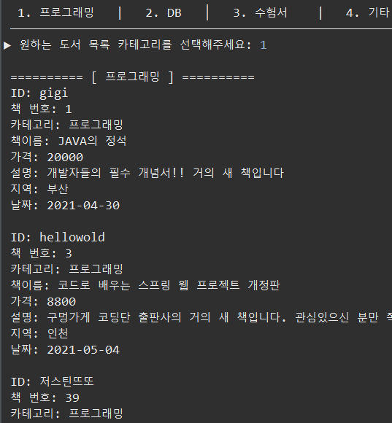
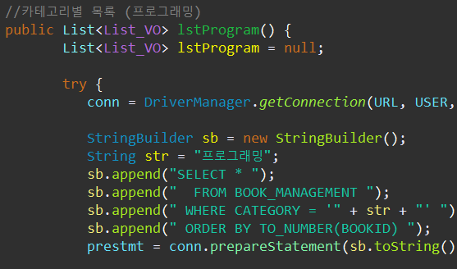
기능 (도서 목록 및 검색)
카테고리별 도서 목록 - 카테고리별(프로그래밍 / DB / 수험서 / 기타) 도서 목록 확인, 원하는 도서 있을 경우 판매자에게 쪽지 전송 기능
WHERE 이용하여
카테고리별 조건 검색

Slide 24
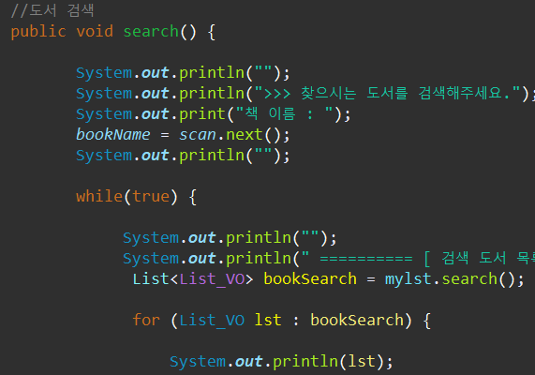
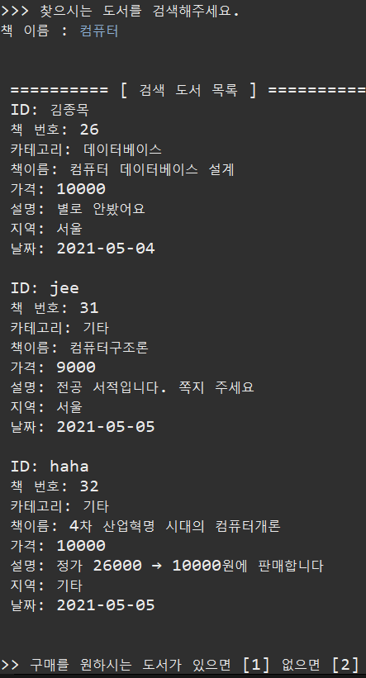
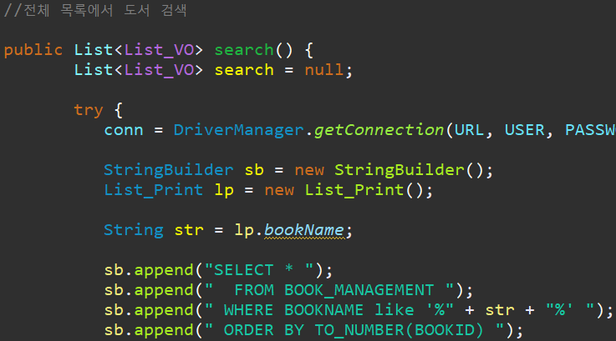
기능 (도서 목록 및 검색)
도서 검색 - 전체 도서 목록에서 도서명으로 검색, 원하는 도서 있을 경우 판매자에게 쪽지 전송 가능
WHERE LIKE % %
이용하여
원하는 도서 검색

Slide 25
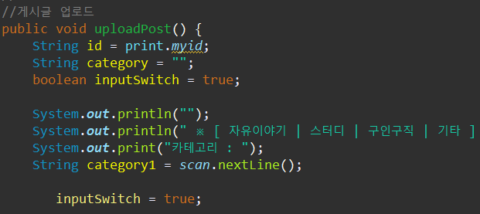
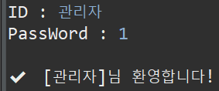

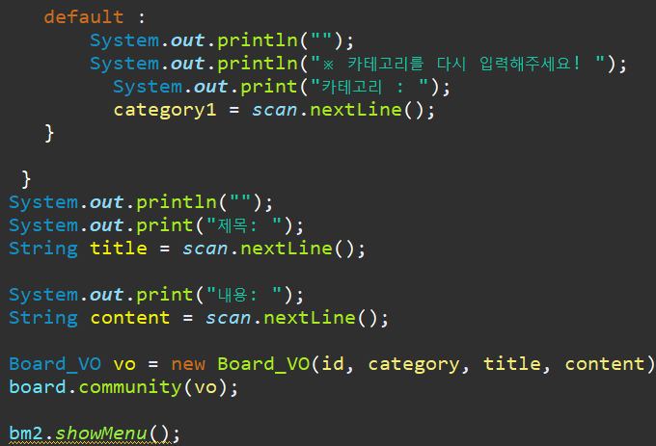
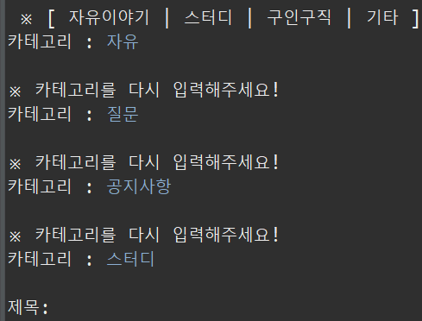



기능 (커뮤니티 게시판)
게시글 등록 - 카테고리 정확하게 입력할 때 까지 조건문에서 빠져나갈 수 없음
- 로그인 아이디가 ‘관리자’일 경우, ‘공지사항’ 카테고리 접근 가능 / 글 번호 자동 생성 기능
카테고리
필터링 위한
While, Switch Case 조건문 사용
관리자만
공지사항
사용 가능 조건
관리자만
공지사항
사용 가능 조건
시퀀스 사용하여
자동 글 번호
생성 기능 추가

Slide 26



기능 (커뮤니티 게시판)
게시글 목록 - 모든 게시글 목록 확인, 관리자 게시글이 상단에 위치할 수 있도록 정렬
기능 (커뮤니티 게시판)
DECODE문 사용하여
관리자의 게시글이
항상 상단에
위치하도록 설정
관리자를 제외한
나머지 글들은
글 번호 순으로 정렬

Slide 27
프로젝트 업무 분담
김종목 : 전반적인 CRUD 기능
DB 데이터 입력
PPT 설계, 발표
남윤아 : 로그인, 회원가입 기능
메서드 통합 구현 / 클래스 설계
DB 데이터 관리 / PPT 설계
박지선 : 자바, DB 연동 및 통합 구현
DB ERD / 테이블 설계 및 관리
PPT 설계 / 콘솔창 구현 설명

Slide 28
프로젝트 후기
남윤아
좋았던 점 : 지금까지 공부했던 내용들을 전체적으로 다시 한번 복습할 수 있는 기회
스스로 오류를 고쳐나가고 문제를 해결해보면서 실력 향상에 많은 도움이 됨
아쉬웠던 점 : 개인적으로 시간 관리를 잘 못했던게 아쉬움
전체적인 프로그램 설계를 확실하게 끝내고 넘어가지 못해
반복적인 수정이 아쉬웠음
느낀점 : 조원들과의 업무 분장도 중요하지만
나에게 주어진 업무에 대한 전체적인 계획, 시간관리와
조원들과의 충분한 의사소통의 중요함을 느낌
김종목
좋았던 점 : 부족한 점을 보완하고 공부할 수 있어서 좋았음
아쉬웠던 점 : 시간 관리를 제대로 하지 못했음
느낀 점 : 설계 및 코딩 능력도 중요하지만 조원들 간 소통 및 업무 분담이 더 중요한 것 같다고 느낌
박지선
좋았던 점 : 배운 개념을 실제로 사용하면서 어떻게 적용할 수 있는지 알게됨
아쉬웠던 점 : 팀원들 간 서로 다른 코딩, 생각, 자료 통합 과정이 쉽지않았음
느낀 점 : 개발자들에 대한 존경심 / 스트레스 관리 중요성 느낌
아무렇지않게 사용한 기능들이 쉽게 만들어진게 아님을 깨달음

Slide 29
END

